Slide 1
Konsep Rawat Luka Sederhana
Ns. Ika Arum D.S.,M.Biomed

Slide 2
Kulit
Kulit adalah organ tubuh yang terletak paling luar dan membatasinya dari lingkungan hidup manusia. Kulit merupakan organ yang sangat esensial dan vital serta merupakan cermin kesehatan dan kehidupan. Kulit juga sangat kompleks, elastis dan sensitif, serta bervariasi pada keadaan iklim, umur, seks, ras dan lokal tubuh

Slide 3
Fungsi Kulit
proteksi,
absorbsi,
eksresi,
pengindera sensoris,
pengaturan suhu tubuh,
pembentukan pigmen,
serta ekspresi emosi

Slide 4
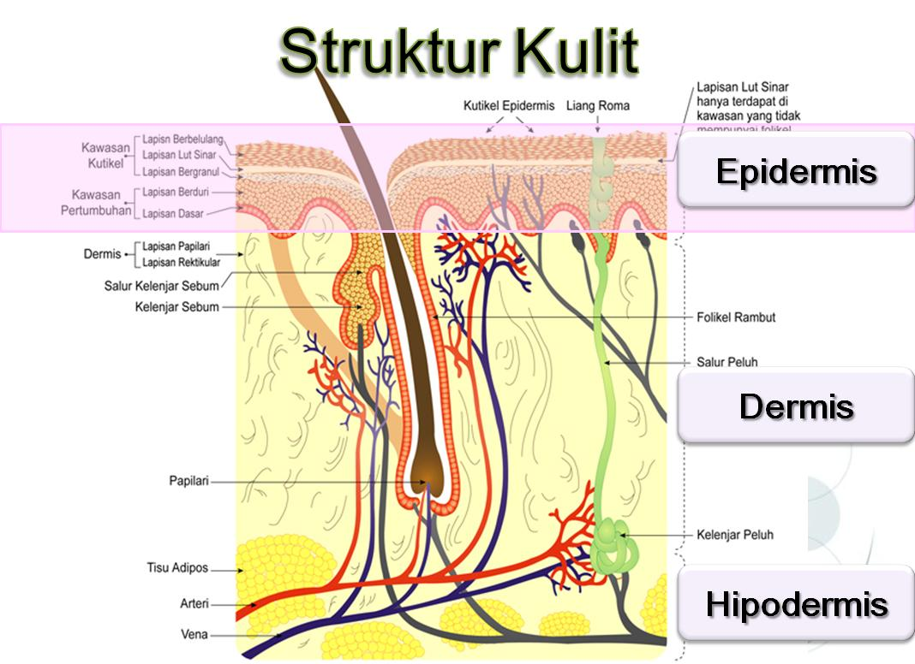

Slide 5
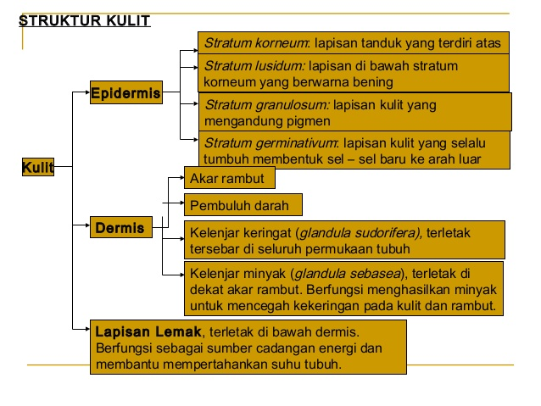

Slide 6
Luka
Luka adalah keadaan hilang/terputusnya kontinuitas jaringan. Luka adalah sebuah injuri pada jaringan yang mengganggu proses selular normal, luka dapat juga dijabarkan dengan adanya kerusakan pada kuntinuitas/kesatuan jaringan tubuh yang biasanya disertai dengan kehilangan substansi jaringan.

Slide 7
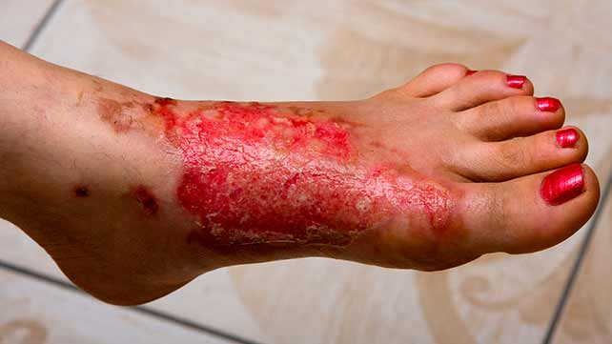
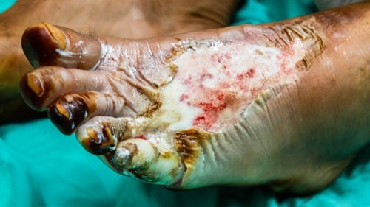
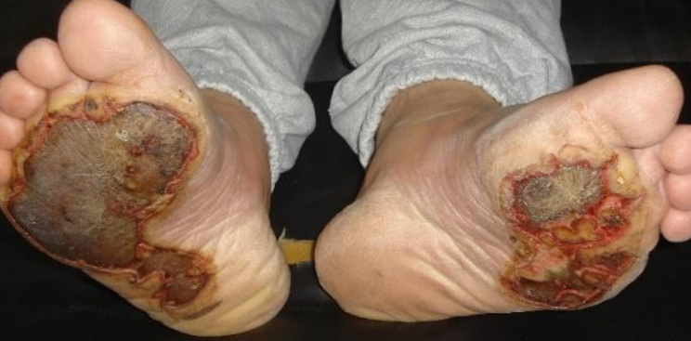
Jenis Luka Berdasarkan Lama Penyembuhan
Luka akut : yaitu luka dengan masa penyembuhan sesuai dengan konsep penyembuhan yang telah disepakati
Luka kronis yaitu luka yang mengalami kegagalan dalam proses penyembuhan, dapat karena faktor eksogen dan endogen.

Slide 8
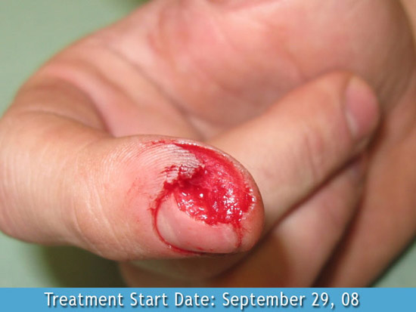
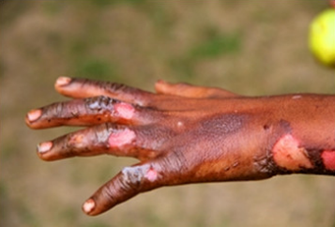
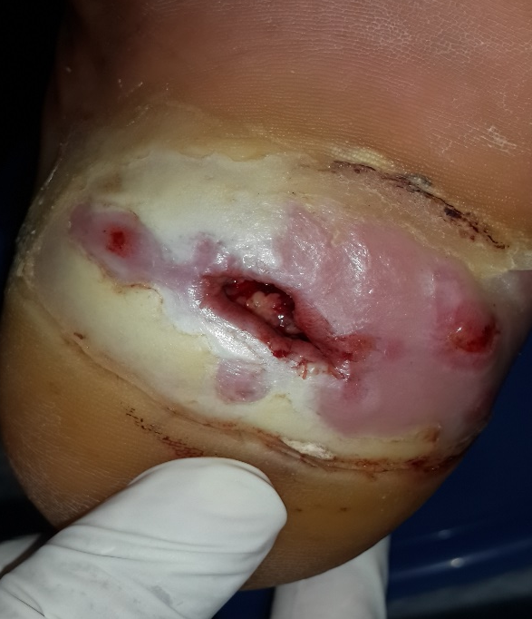
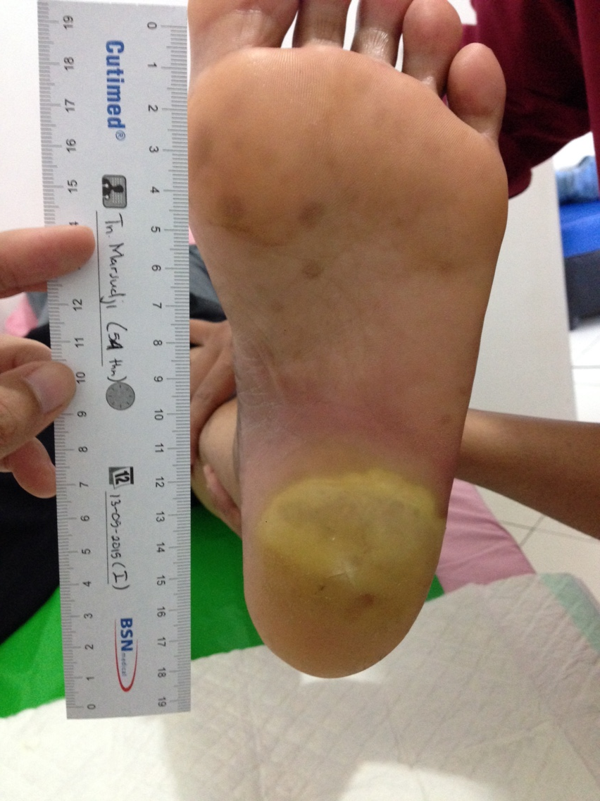
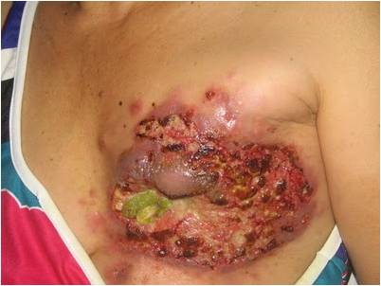
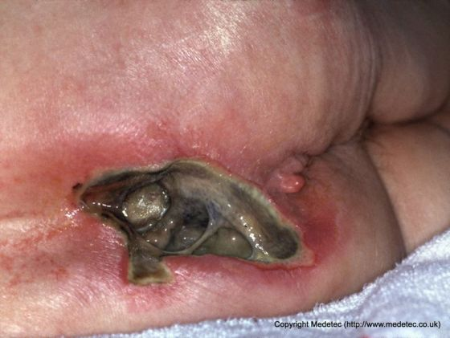
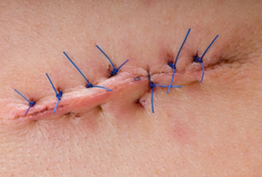
TYPES OF WOUND
Acute wound
Diabetic wound
Diabetic wound
Burn wound
Cancer wound
Pressure injury
Surgery wound

Slide 9
Berdasarkan kedalaman dan luasnya luka
Stadium I : Luka Superfisial (“Non-Blanching Erithema) : yaitu luka yang terjadi pada lapisan epidermis kulit.
Stadium II : Luka “Partial Thickness” : yaitu hilangnya lapisan kulit pada lapisan epidermis dan bagian atas dari dermis. Merupakan luka superficial dan adanya tanda klinis seperti abrasi, blister atau lubang yang dangkal.
Stadium III : Luka “Full Thickness” : yaitu hilangnya kulit keseluruhan meliputi kerusakan atau nekrosis jaringan subkutan yang dapat meluas sampai bawah tetapi tidak melewati jaringan yang mendasarinya. Lukanya sampai pada lapisan epidermis, dermis dan fasia tetapi tidak mengenai otot. Luka timbul secara klinis sebagai suatu lubang yang dalam dengan atau tanpa merusak jaringan sekitarnya.
Stadium IV : Luka “Full Thickness” yang telah mencapai lapisan otot, tendon dan tulang dengan adanya destruksi/kerusakan yang luas.

Slide 10
Mekanisme terjadinya luka
Luka insisi
Luka memar
Luka lecet (Abraded Wound),
Luka tusuk (Punctured Wound),
Luka gores (Lacerated Wound),
Luka tembus (Penetrating Wound)
Luka Bakar

Slide 11
Berdasarkan tingkat kontaminasi
Clean wound atau luka bersih adalah luka yang dibuat oleh karena tindakan operasi dengan tehnik steril , pada daerah body wall dan non contaminated deep tissue ( tiroid, kelenjar, pembuluh darah, otak, tulang)
Clean contaminated wound, Merupakan luka yang terjadi karena benda tajam, bersih dan rapi, lingkungan tidak steril atau operasi yang mengenai daerah small bowel dan bronchial.
Contaminated wound, Luka ini tidak rapi, terkontaminasi oleh lingkungan kotor, operasi pada saluran terinfeksi (large bowel/rektum, infeksi broncial, infeksi perkemihan)
Infected wound,Jenis luka ini diikuti oleh adanya infeksi, kerusakan jaringan, serta kurangnya vaskularisasi pada jaringan luka.

Slide 12
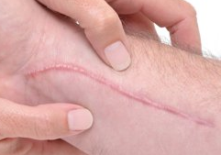
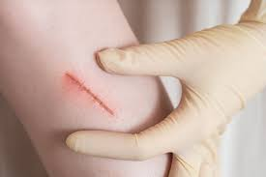
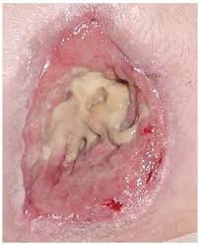
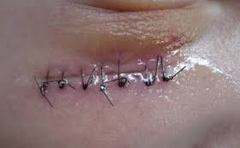
Luka Bersih
Luka bersih Terkontaminasi
Luka Terkontaminasi
Luka Kotor

Slide 13
Fase Penyembuhan Luka
Vascular response : beberapa detik setelah terjadinya luka pada tipe apapun, respon tubuh dengan penyempitan pembuluh darah (konstriksi).
Infmamasi : Bagian luka akan menjadi hangat dan merah karen aprose fagositosis. Fase inflamasi terjadi 4-6 hari seteah injury. Tujuan inflamasi untuk membatasi efek bakteri dengan menetralkan toksin dan penyebaran bakteri.
Proliferasi/resolusi : penumpukan deposit kolagen pada luka, angiogenesis (pembentukan pembuluh darah baru), proliferasi dan pengecilan lebar luka. Fase ini berhenti 2 mgg setelah terjadinya luka, tetapi proses ini tetap berlangsung lambat 1- 2 tahun..
Maturasi/rekontruksi : fase terakhir penyembuhan dengan remodelling scaryang terjadi. Biasanya terjadi selam setahun atau lebih seteleh luka tertutup. Selama fase ni fibrin di bentuk ulang, pembuluh darah menghilang dan jaringan memerkuat susunananya. Remodeling ini mencakup sintesis dan pemecahan kolagen.

Slide 14
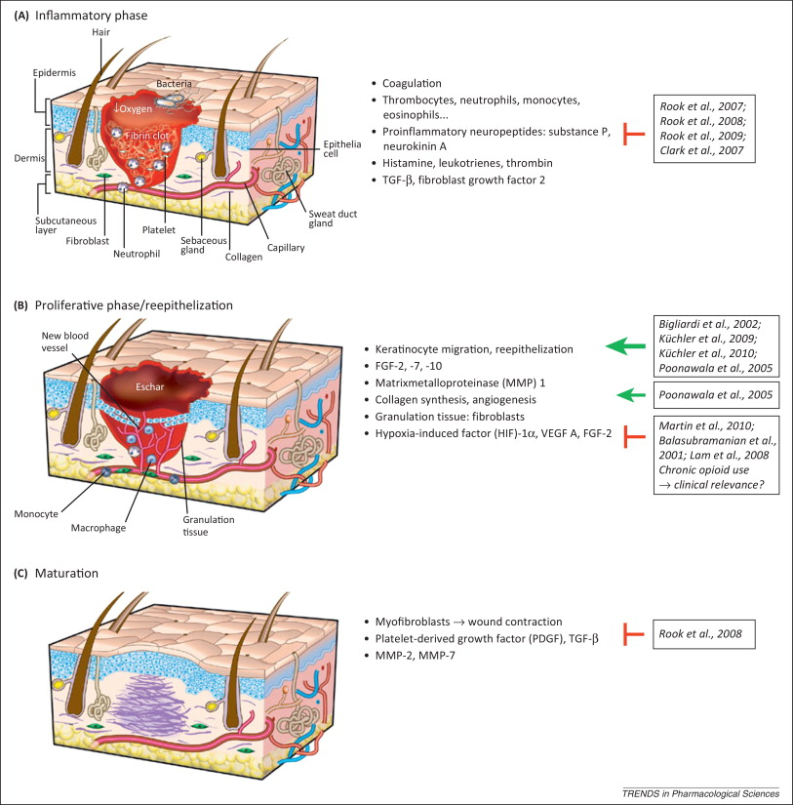
Quick review
Wound healing physiology
Fase Hemostasis + inflamasi
Fase proliferasi
Fase maturasi

Slide 15
Faktor yang mempengaruhi penyembuhan Luka
Usia
Nutrisi
Infeksi
Perfusi
Obat
Hematoma

Slide 16
KUNCI PENYEMBUHAN LUKA
Wound healing
Infeksi terkontrol
Tidak ada jaringan mati
Kelembaban seimbang/fisiologis
PLUS Adequate systemic support
Kontrol etiologi
Ilmu dan skill khusus

Slide 17
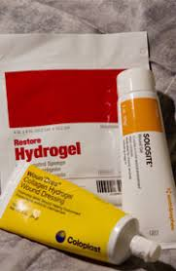
Metode Debridement
Autolytic Debridement (invivo enzymes self digest devitalized tissue) adalah teknik debridement yang membuat suasana lembab untuk mengaktifkan enzim di dalam luka atau yang berasal dari dalam tubuh sendiri yang akan menghancurkan jaringan nonvital. Suasana lembab diperoleh dengan hydrocolloid, transparent film dan hydrogels.

Slide 18
Enzymatic Debridement merupakan suatu teknik debridement menggunakan topikal ointment yang sifat lebih selektif dalam mencerna jaringan nekrotik. Cara bekerjanya secara proteolitik, fibrinolitik dan kolagenase, tergantung dari target jaringan yang akan dihancurkan. Topikal oinment yang populer saat ini adalah kolagenase (Santyl) hasil fermentasi dari Clostridium histolyticum yang mempunyai kemampuan unik mencerna kolagen dalam jaringan nekrotik.

Slide 19
Mechanical Debridement (gauze debridement), prinsip kerjanya adalah wet to dry dressing. Luka ditutup dengan kasa yang telah dibasahi normal saline, setelah kering kasa akan melekat dengan jaringan yang mati. Saat mengganti balut jaringan mati akan ikut terbuang. Tindakan ini dilakukan berulang 2 sampai 6 kali perhari.

Slide 20
Biological Debridement merupakan terapi upaya debridement secara biological menggunakan larva disebut sebagai Maggot Debridement Therapy (MDT). Larva ini memiliki kemampuan untuk menghasilkan enzim proteolitik yang berguna untuk mencerna jaringan mati atau nekrotik. Selain itu, dalam enzim yang dikeluarkan oleh larva juga mengandung antibiotik yang dapat mengurangi terjadinya infeksi. Secara rinci disebutkan bahwa prosedur ini dapat membersihkan jaringan nekrotik dan infeksi tanpa rasa nyeri, desinfeksi membunuh bakteri, stimulasi penyembuhan luka.

Slide 21
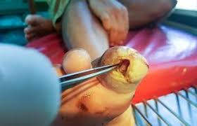
Surgical Debridement adalah tindakan menggunakan skalpel, gunting, kuret atau instrumen lain disertai irigasi untuk membuang jaringan nekrotik, dari luka. Tujuan dari surgical debridement adalah eksisi luka sampai jaringan normal, lunak, vaskularisasi baik

